Slide 1
PHÒNG GD&ĐT QUẬN LONG BIÊN
TRƯỜNG TIỂU HỌC ÁI MỘ B
Phân môn: Tập đọc
Lớp: 2
Bài: Bé nhìn biển

Slide 2
Ôn bài cũ
Câu 1: Hãy đọc đoạn 2 trong bài Sơn Tinh, Thủy Tinh và trả lời câu hỏi:
Hùng Vương đã phân xử việc 2 vị thần đến cầu hôn bằng cách nào?
Hùng Vương cho phép ai mang lễ vật cầu hôn đến trước sẽ được rước Mị Nương về làm vợ.

Slide 3
Câu 2: Hãy đọc đoạn 3 và trả lời câu hỏi.
Câu chuyện muốn nói với chúng ta điều gì?
Truyện giải thích hiện tượng lũ lụt xảy ra ở nước ta hàng năm là do Thủy Tinh dâng nước đánh Sơn Tinh. Qua đó ca ngợi ý chí kiên cường của nhân dân ta trong việc đắp đê chống lụt.

Slide 4
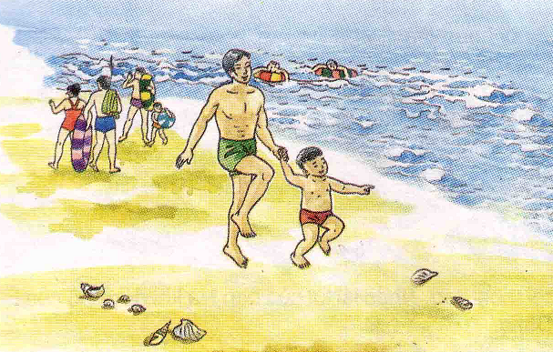
Tập đọc
Bé nhìn biển

Slide 5
Nghỉ hè với bố
Bé ra biển chơi
Tưởng rằng biển nhỏ
Mà to bằng trời.
Phì phò như bễ
Biển mệt thở rung
Còng giơ gọng vó
Định khiêng sóng lừng.
Như con sông lớn
Chỉ có một bờ
Bãi giằng với sóng
Chơi trò kéo co.
Nghìn con sóng khỏe
Lon ta lon ton
Biển to lớn thế
Vẫn là trẻ con.

Slide 6
Luyện đọc:
Phì phò như bễ/
Biển mệt thở rung//
Còng giơ gọng vó/
Định khiêng sóng lừng//
khiêng

Slide 7
Từ khó
tưởng
giằng
bễ
khiêng
sóng lừng
lon ton

Slide 8
Nghỉ hè với bố
Bé ra biển chơi
Tưởng rằng biển nhỏ
Mà to bằng trời.
Phì phò như bễ
Biển mệt thở rung
Còng giơ gọng vó
Định khiêng sóng lừng.
Như con sông lớn
Chỉ có một bờ
Bãi giằng với sóng
Chơi trò kéo co.
Nghìn con sóng khỏe
Lon ta lon ton
Biển to lớn thế
Vẫn là trẻ con.

Slide 9
Giải nghĩa từ:
+ giằng:
dùng 2 tay kéo về phía mình bằng 1 lực rất mạnh.
+ phì phò
: tiếng thở to của người hoặc vật.
+lon ta lon ton:
dáng đi của trẻ em nhanh nhẹn, vui vẻ

Slide 10


Luyện đọc nhóm 4 ( 2 phút )

Slide 11
Tìm hiểu bài:
Câu 1: Tìm những câu thơ cho thấy biển rất rộng?
Tưởng rằng biển nhỏ
Mà to bằng trời.
Như con sông lớn
Chỉ có một bờ

Slide 12
Tìm hiểu bài:
Câu 2: Những hình ảnh nào cho thấy biển giống như trẻ con?
Bãi giằng với sóng
Chơi trò kéo co.
Nghìn con sóng khỏe
Lon ta lon ton
Biển to lớn thế
Vẫn là trẻ con

Slide 13
Tìm hiểu bài:
Câu 3: Em thích khổ thơ nào nhất? Vì sao?

Slide 14
Tìm hiểu bài:
Câu 4: Nếu em được ra biển chơi thì em sẽ làm gì?
Vui chơi và không xả rác trên biển. Không được bơi ra quá xa bờ,..

Slide 15
Tìm hiểu bài:
Qua bài học hôm nay các em học được gì?
Biển rất to và rộng, ngộ nghĩnh như trẻ con, chúng ta phải biết bảo vệ biển, giữ cho biển trong, sạch và đẹp.

Slide 16
Học thuộc lòng

Slide 17
Em có thích biển trong bài thơ này không? Vì sao?
Để giữ cho biển luôn sạch và đáng yêu thì em phải làm gì?
Luôn có ý thức giữ gìn, bảo vệ biển, không vứt rác xuống biển khi đi tham quan.

